Slide 2
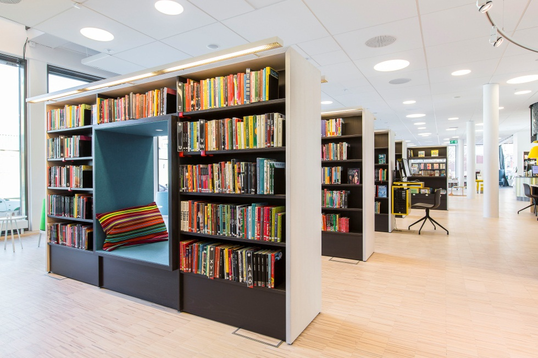
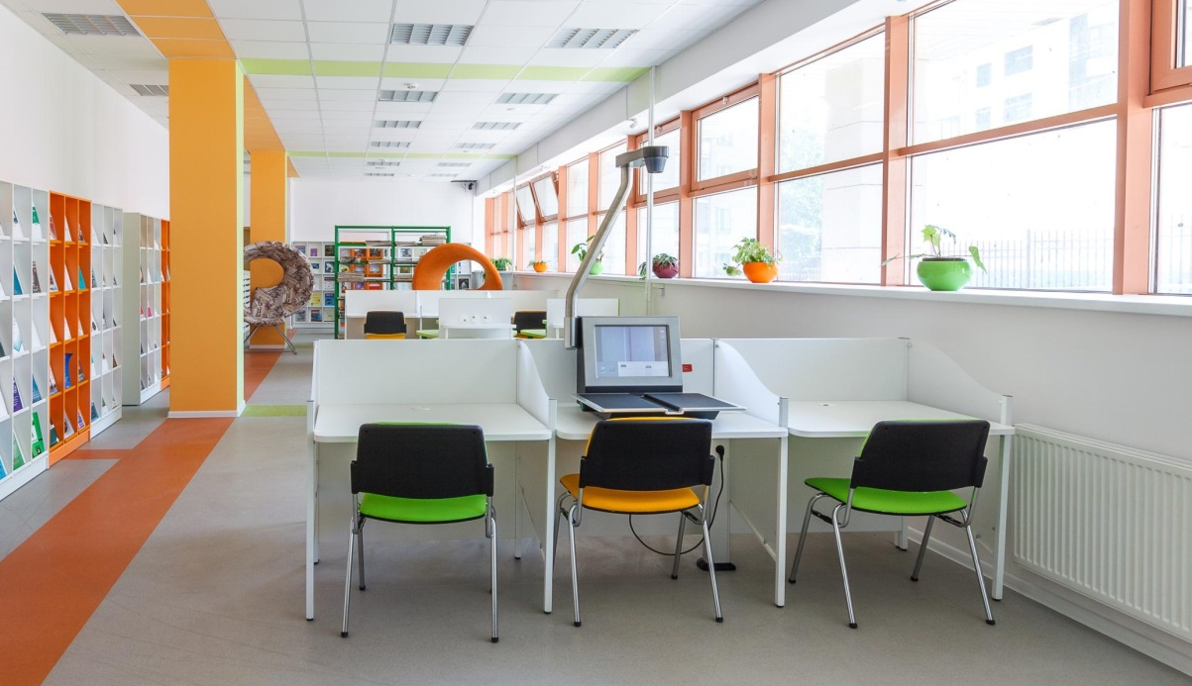
Повышение эффективности в деятельности библиотеки ВУЗа с помощью RFID-технологий и мультимедийного оборудования

Slide 3
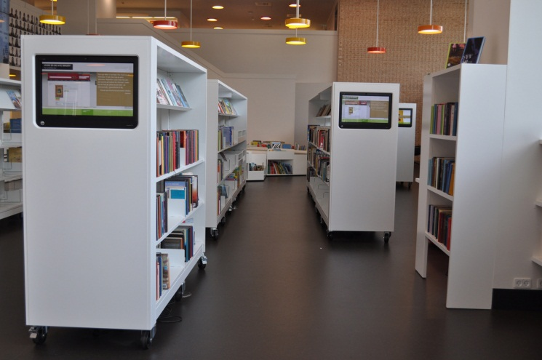
СОВРЕМЕННАЯ БИБЛИОТЕКА
Это информационно-технологический центр, основой которого является взаимодополнение печатных и электронных ресурсов.

Slide 4
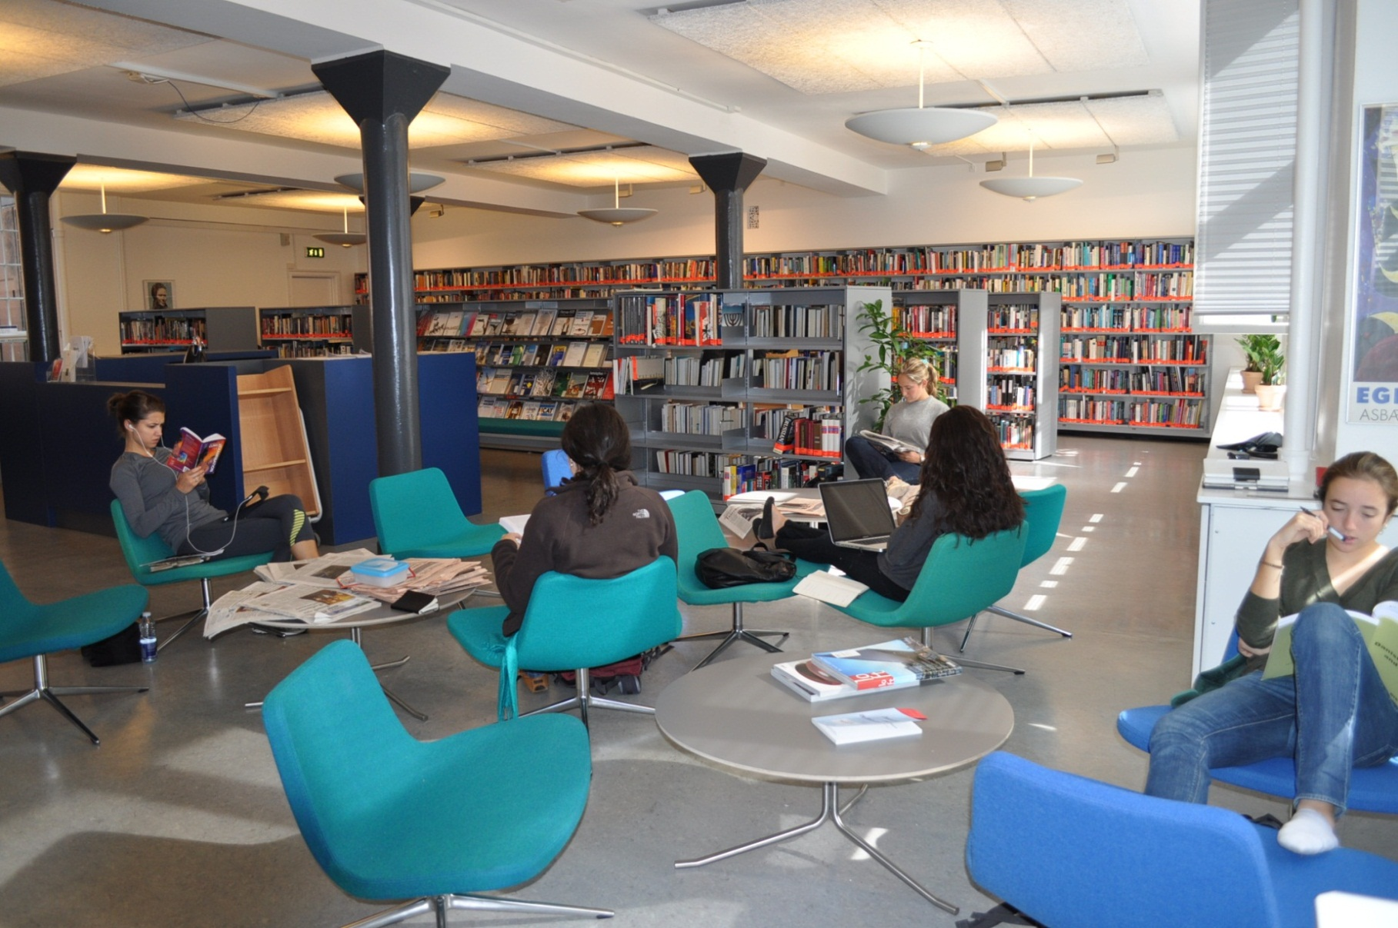
Пространство читального зала библиотеки организуется таким образом, чтобы пользователи имели возможность культурно проводить там время, заниматься коллективным творчеством.

Slide 5
Пример зонирования библиотечного пространства, проработанный совместно с компанией «РАДУГА-ЛИК»
Общие данные:
Библиотека находится в здании корпуса университета. Помещение прямоугольное. Имеется 4 входа и боковой вход в соседнее помещение.
Общая площадь проектируемого пространства 280 кв.м. Входы расположены по стене смежной с холлом. По противоположной от входа стене расположены окна.
Фонд – не менее 10.000 единиц хранения
Количество обслуживающего персонала – 2 человека
Проектом предусмотрены:
Компьютерные посадочные места
Индивидуальные рабочие места
Посадочные места, встроенные в стеллажные системы
Зона открытого доступа и периодики
Трансформируемая зона для создания площадки для проведения массовых совещаний
Зона для проведения видеоконфренций

Slide 6
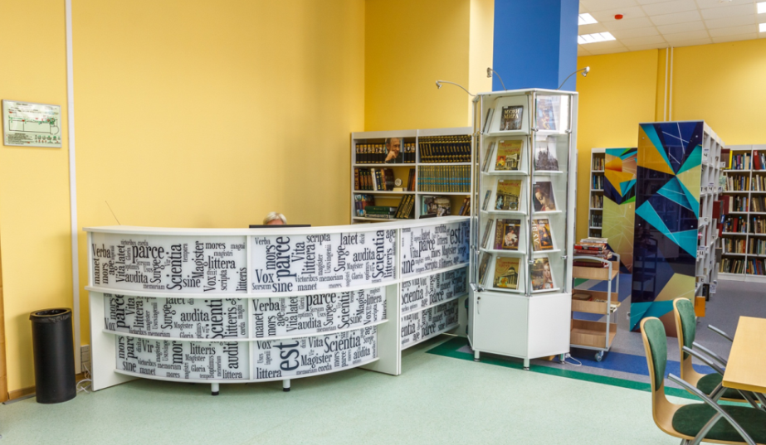
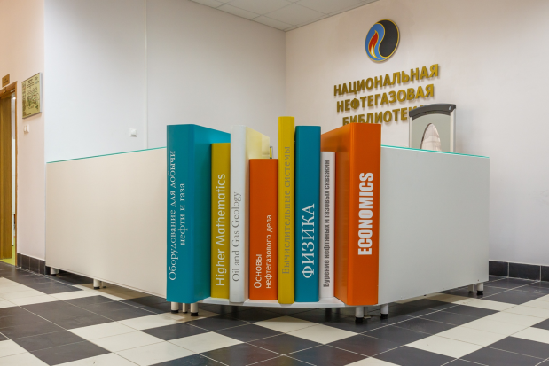
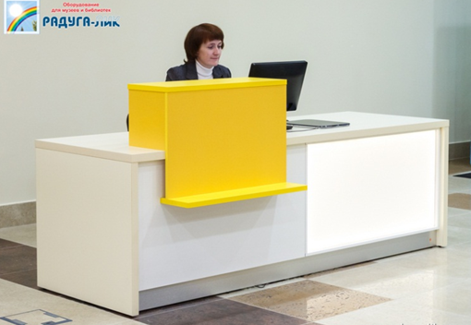
ВХОДНАЯ ЗОНА, РЕСЕПШЕН
Зона оборудована кафедрами консультанта, выставочными стеллажами для книг с наклонными полками.
Стилистическое решение по кафедрам может быть различным.

Slide 7
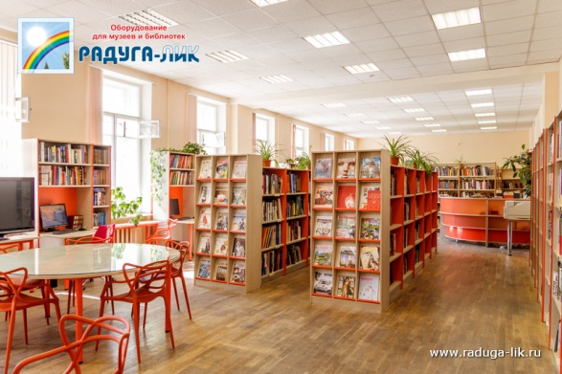
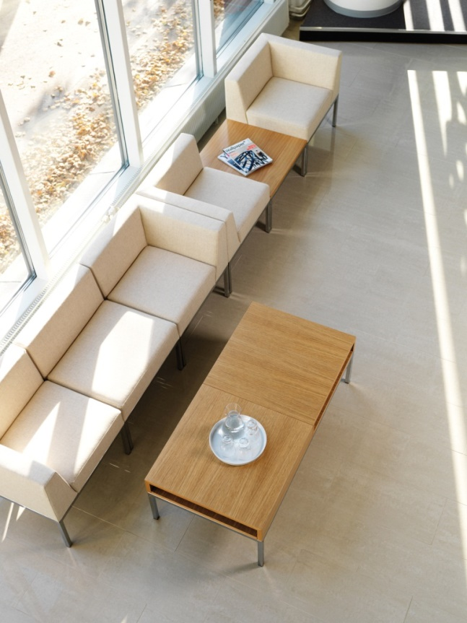
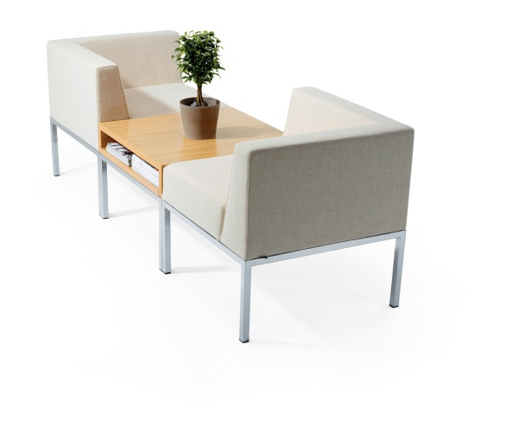
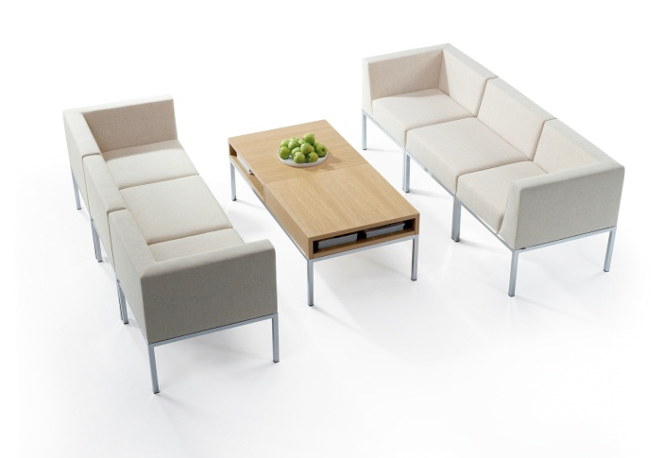
ЗОНА ОТКРЫТОГО ДОСТУПА (периодика)
Периодические издания представлены экспозиционными шкафами для хранения газет и журналов.
Для удобства работы имеются кресла – диваны трансформеры
со встроенными столиками.

Slide 8
ЗОНА ОТКРЫТОГО ДОСТУПА (периодика)
Периодические издания представлены экспозиционными шкафами для хранения газет и журналов.
Для удобства работы имеются кресла – диваны трансформеры
со встроенными столиками.

Slide 9
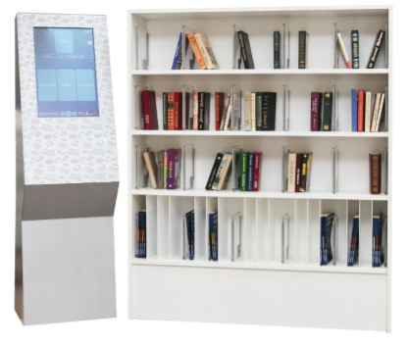
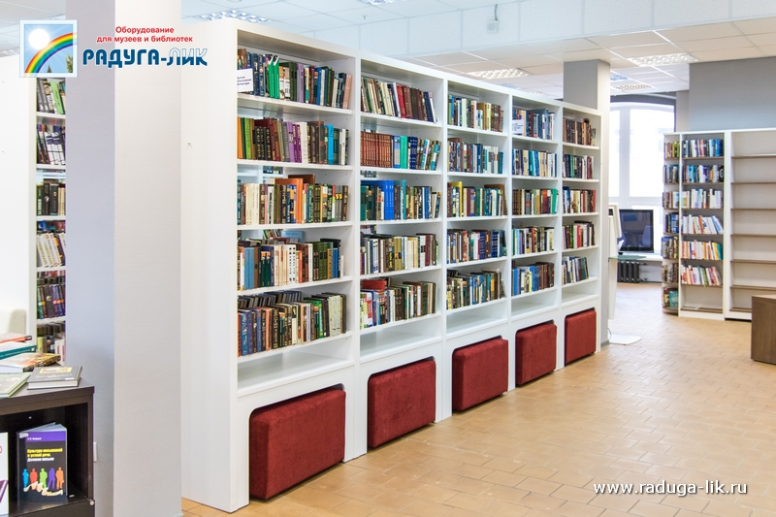
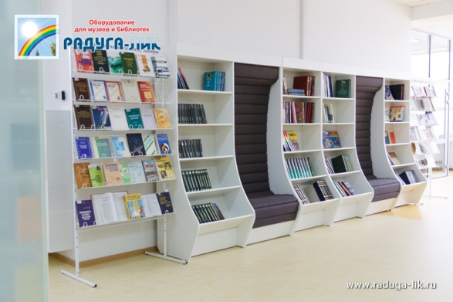
ЗОНА ОТКРЫТОГО ДОСТУПА
Представлена стеллажами открытого доступа. На стеллажи могут быть установлены боковины из стекла с графическим рисунком различной тематики. Несколько стеллажных систем имеют встроенные посадочные места для просмотра и работы с литературой. Также, предусмотрена установка умных полок, с помощью которых на специальном сенсорном экране возможно просматривать статистику выдаваемых книг, а также видеть рейтинг самых популярных изданий.

Slide 10
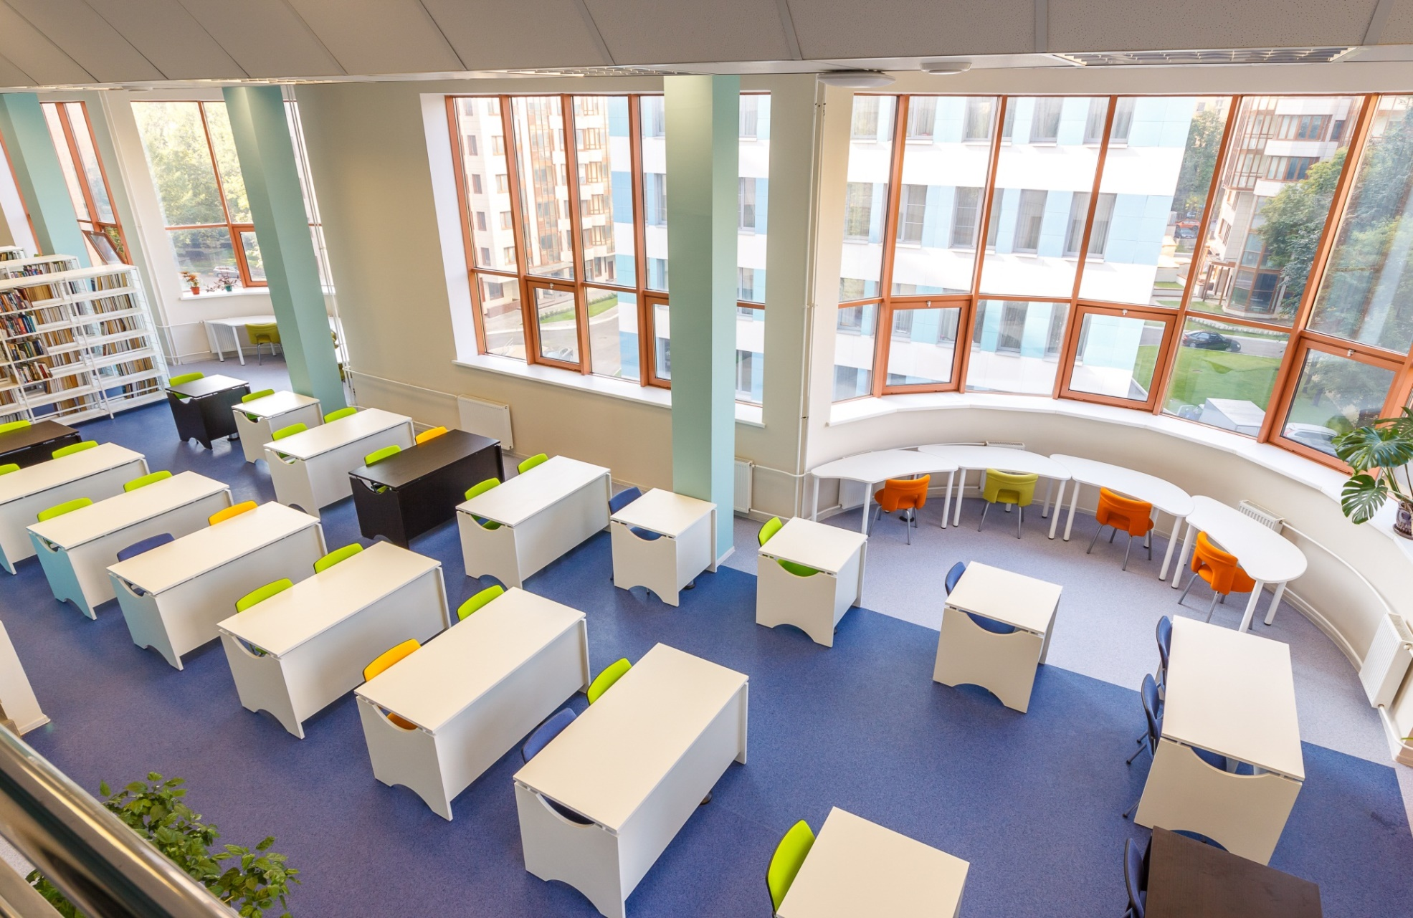
ЧИТАЛЬНЫЙ ЗАЛ

Slide 11
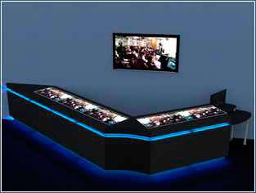
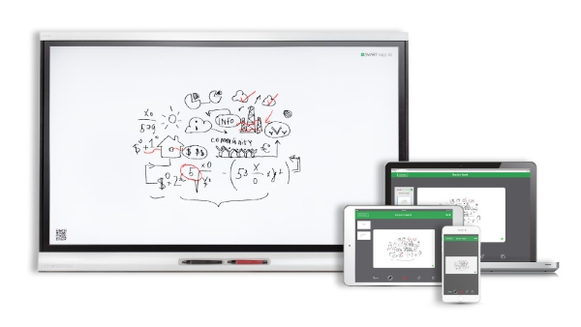
Инструменты для коллективной работы
Интерактивная кафедра предназначена в первую очередь для совместной работы читателей – сообща они могут создавать или редактировать один и тот же документ, делать заметки, создавать презентации и т.д. При этом работа в буквальном смысле «плечом к плечу» заряжает участников процесса дополнительной энергией и стимулирует их творческие способности.
При использовании маркерной доски SMART kapp iQ докладчик одним кликом по иконке на экране все записи с экрана сохраняет на USB-носителе в PDF-файле. Отсканировав QR-код, расположенный на экране, с помощью iPhone, iPad или Android-устройства, можно пригласить до 250 человек к просмотру своих записей в режиме реального времени и совместной работе.

Slide 12
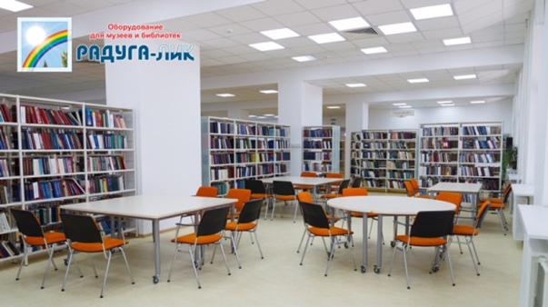
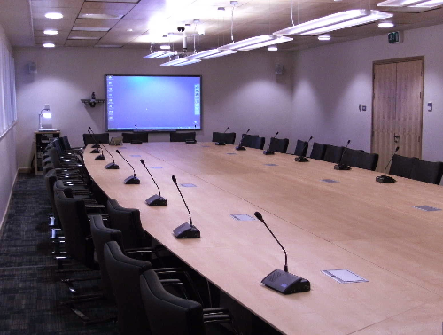
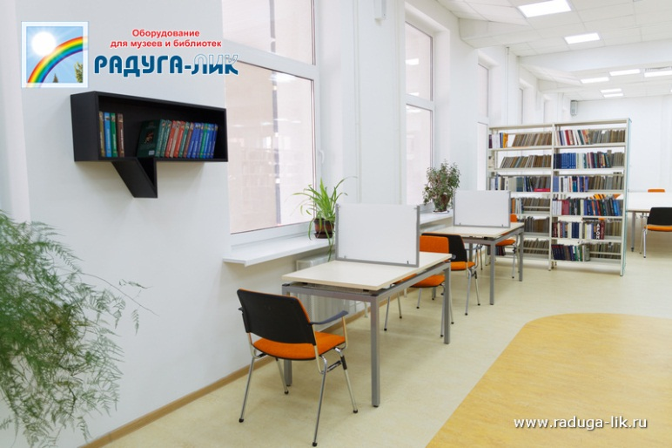
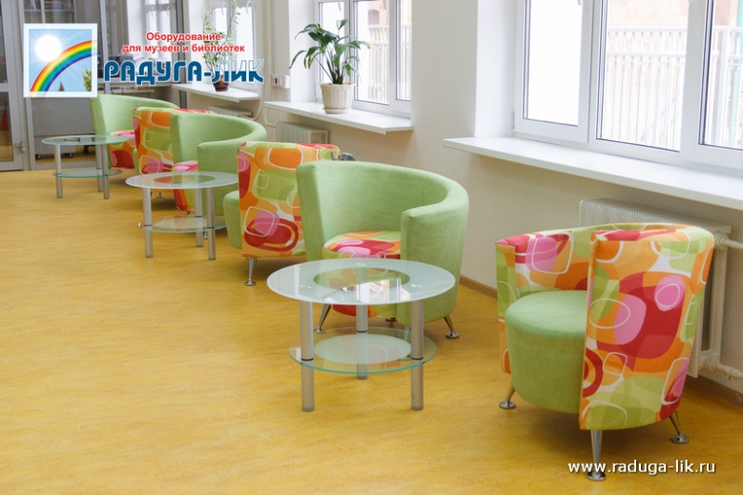
Читальный зал и коворкинг-зона могут взаимозаменять и дополнять друг друга, иметь трансформируемое пространство за счет мобильной мебели, оборудованы местами для работы с цифровым и бумажным форматом.
Наличие экрана и проектора позволяет проводить круглые столы и видео-конференции. Столы с перегородками и удобные кресла для индивидуальной работы располагаются вдоль окон.

Slide 13
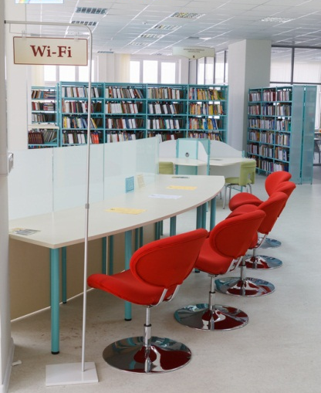
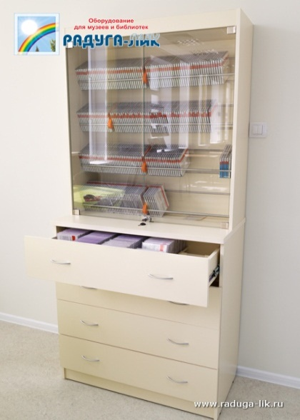
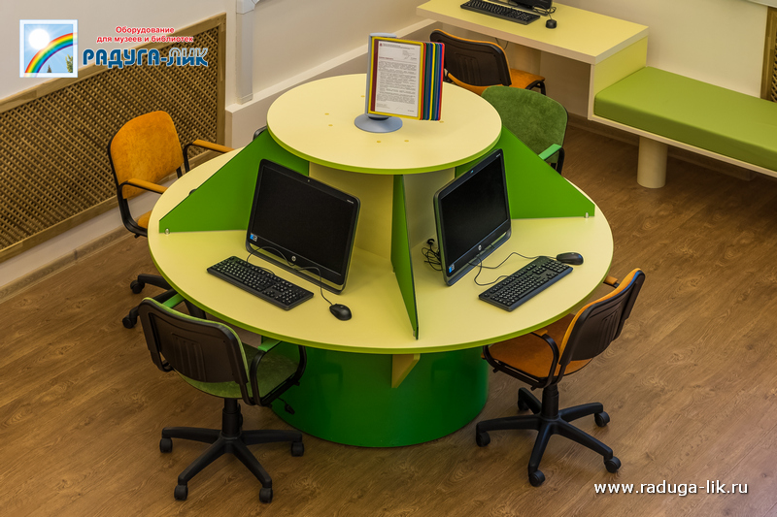
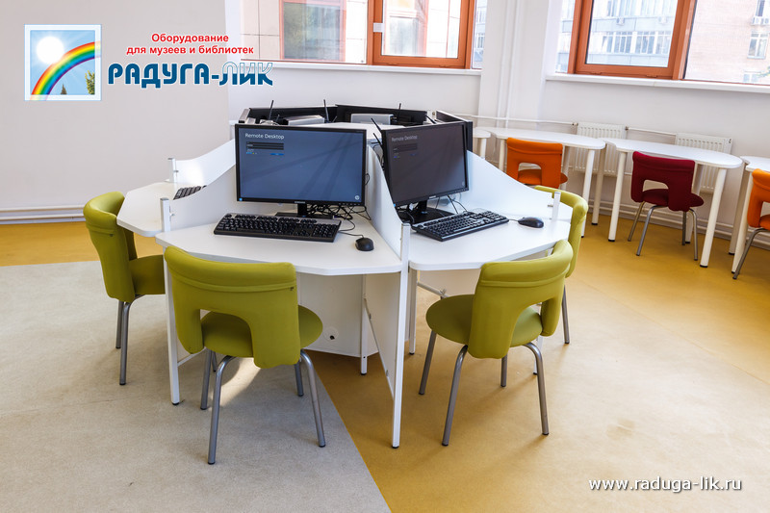
ЗОНА МУЛЬТИМЕДИА
Представлена компьютерными боксами и столами, шкафами для хранения носителей мультимедийного контента

Slide 14
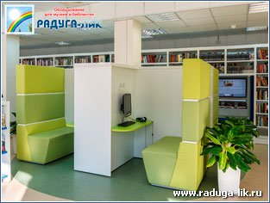
Кабины со встроенным мультимедийным оборудованием устраняют необходимость выделять отдельное помещение, к примеру, под видеозал. Посмотреть любимые фильмы, передачи, почитать книги, поработать с графическими материалами, послушать музыку возможно в таких кабинах.
В креслах со встроенном мультимедийным оборудованием удобно не только читать, но и отдыхать. Кресла создают иллюзию «маленького мирка», в котором посетитель получает полное уединение в общем большом зале или в любом месте вуза.

Slide 15
СПАСИБО ЗА ВНИМАНИЕ
Сергей Мармоленко,
менеджер по развитию бизнеса,
e-mail: SMarmolenko@cbs-group.ru,
123181, г. Москва, ул. Исаковского, д. 33/3.
344007, г. Ростов-на-Дону, пер. Соляной спуск, д. 8-10, оф. 34.
Телефон/Факс: +7 (495) 234-68-51
Мобильный: +7 (961) 432-11-00

Slide 16
О компании «РСТ-Инвент»
РСТ-Инвент - отечественный производитель RFID-меток, оборудования и программного обеспечения.
350+ RFID-проектов для частного бизнеса и по госзаказу. На рынке с 2005 года.
Собственный завод по производству RFID-меток и оборудования во Всеволожске, Ленинградской обл.
Полный цикл компетенций в RFID:
от разработки элементной базы до внедрения и обслуживания готовых решений.

Slide 17
О технологии
RFID (Radio Frequency Identification — радиочастотная идентификация) – технология автоматической идентификации и учета объектов.
Типовая RFID-система состоит из 3-х базовых компонентов: RFID-меток, считывающего оборудования и программного обеспечения.
RFID-метка
Считывающее оборудование
Программное обеспечение
2

Slide 18
Преимущества РСТ-Инвент
Привлекательная стоимость RFID-меток и оборудования
Производство RFID-меток различных размеров и форм-факторов
Разработка RFID-решений под ключ
Техподдержка и сервис на всех стадиях проекта

Slide 19
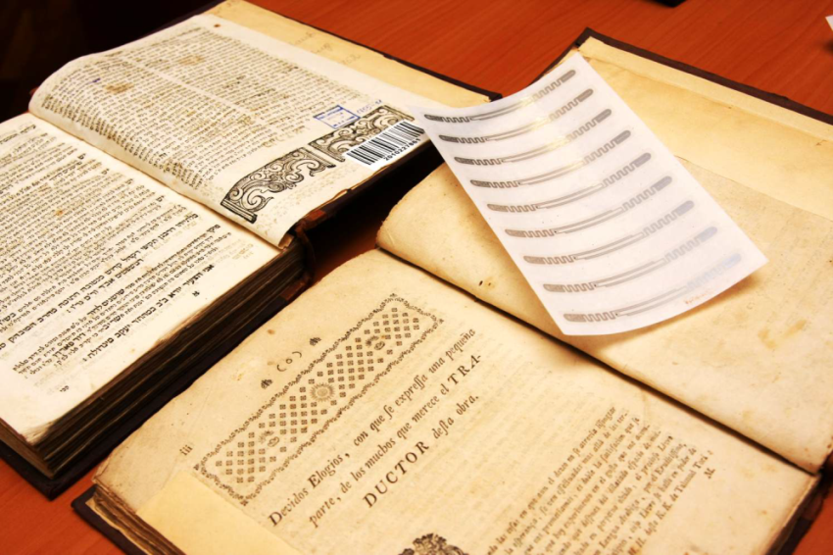
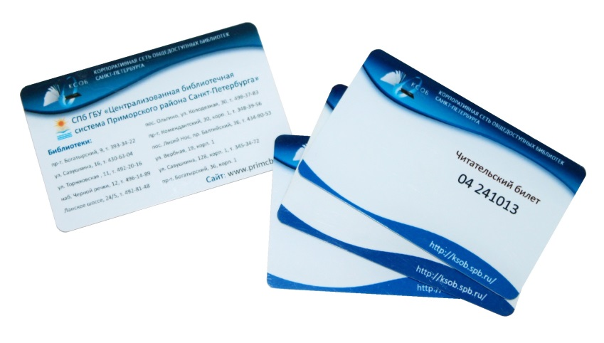
RFID в библиотеке
Создание RFID-системы в библиотеке подразумевает маркировку каждой книги RFID-меткой.
Для корректной работы и обеспечения процессов регистрации книг в АИБС и идентификации читателей используется настольный RFID-считыватель.
Для ускорения процесса идентификации читателей библиотеки мы производим читательские билеты с интегрированной RFID-меткой.
Программное обеспечение идет в комплекте с поставляемым оборудованием и легко интегрируется с большинством АИБС: Mark SQL, LiberMedia, ИРБИС, Абсотек и другими.
Наша уникальная разработка – метка для редких изданий,
которая при отклеивании не повреждает книгу или документ.
2

Slide 20
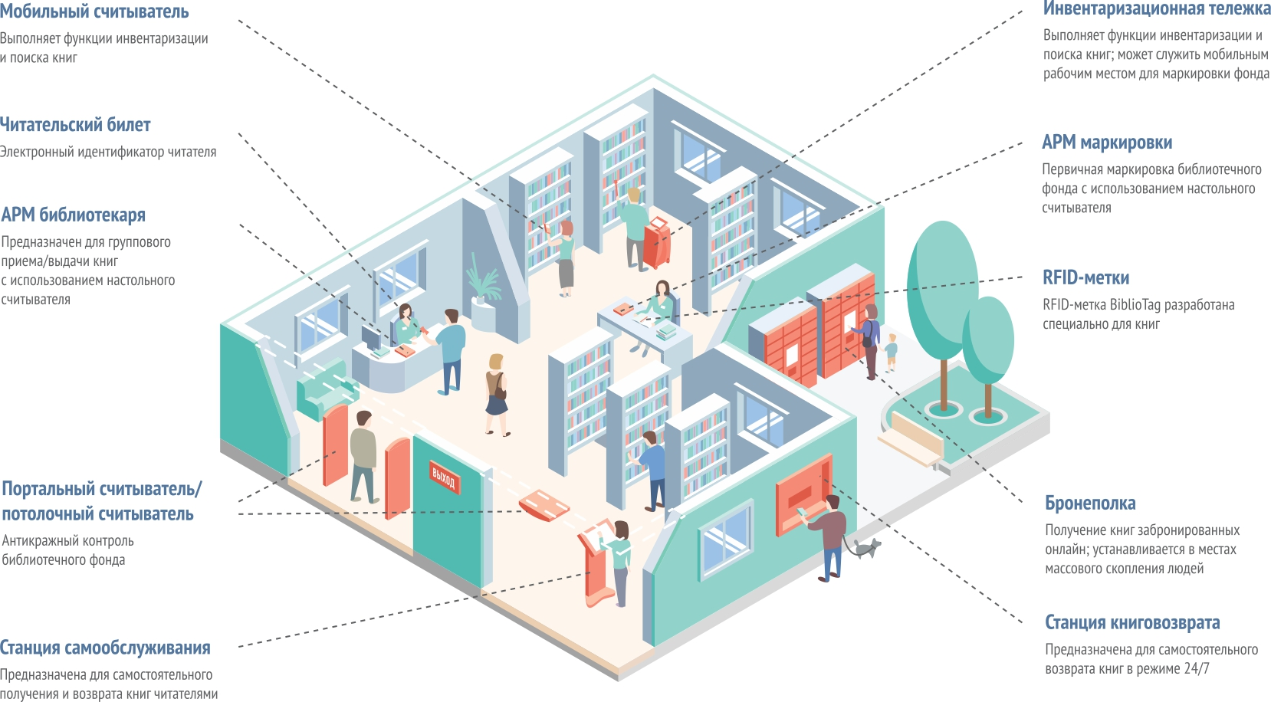
Применение технологии RFID в библиотеке
7

Slide 21
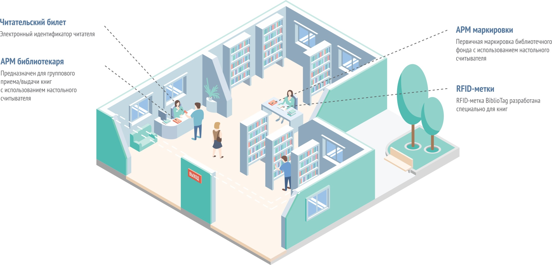
Базовая RFID-система в библиотеке
7

Slide 22
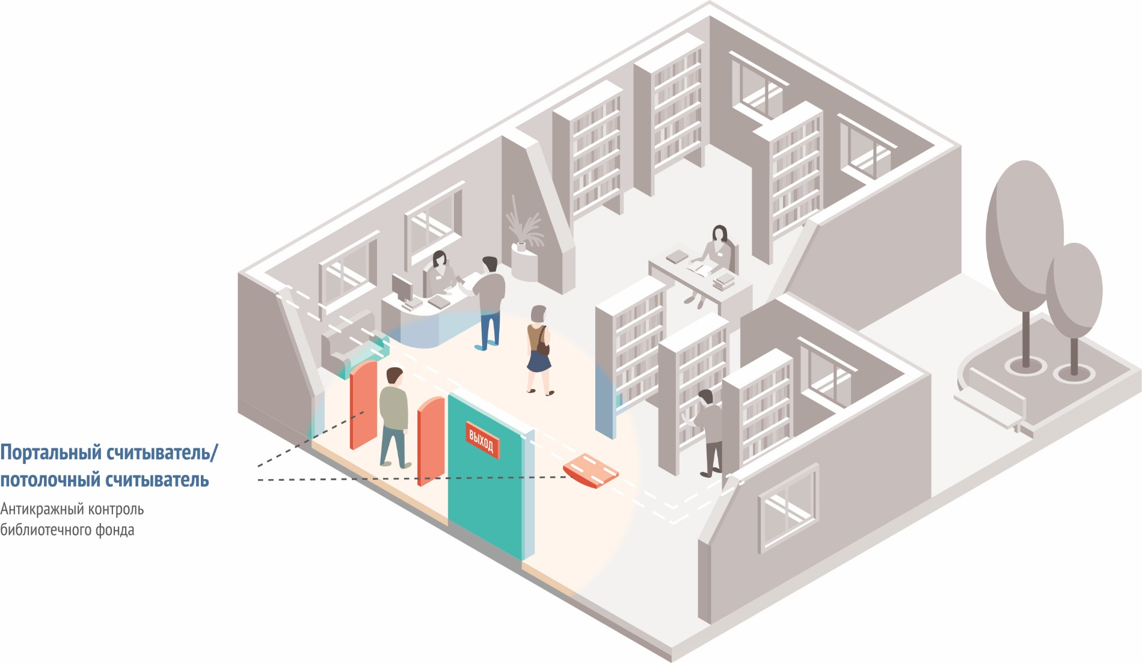
Антикражный контроль
7

Slide 23
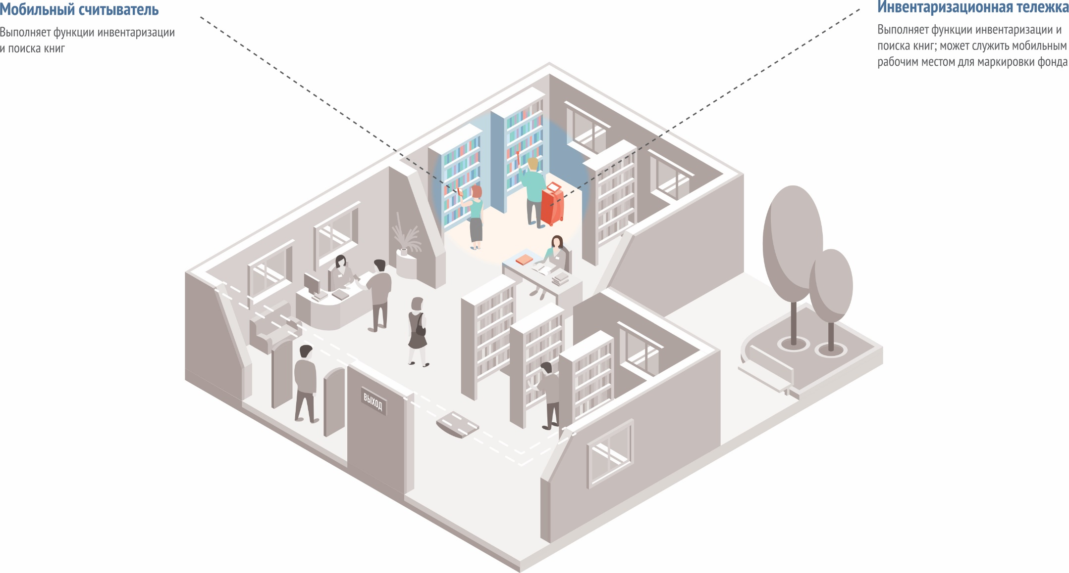
Инвентаризация и поиск
7

Slide 24
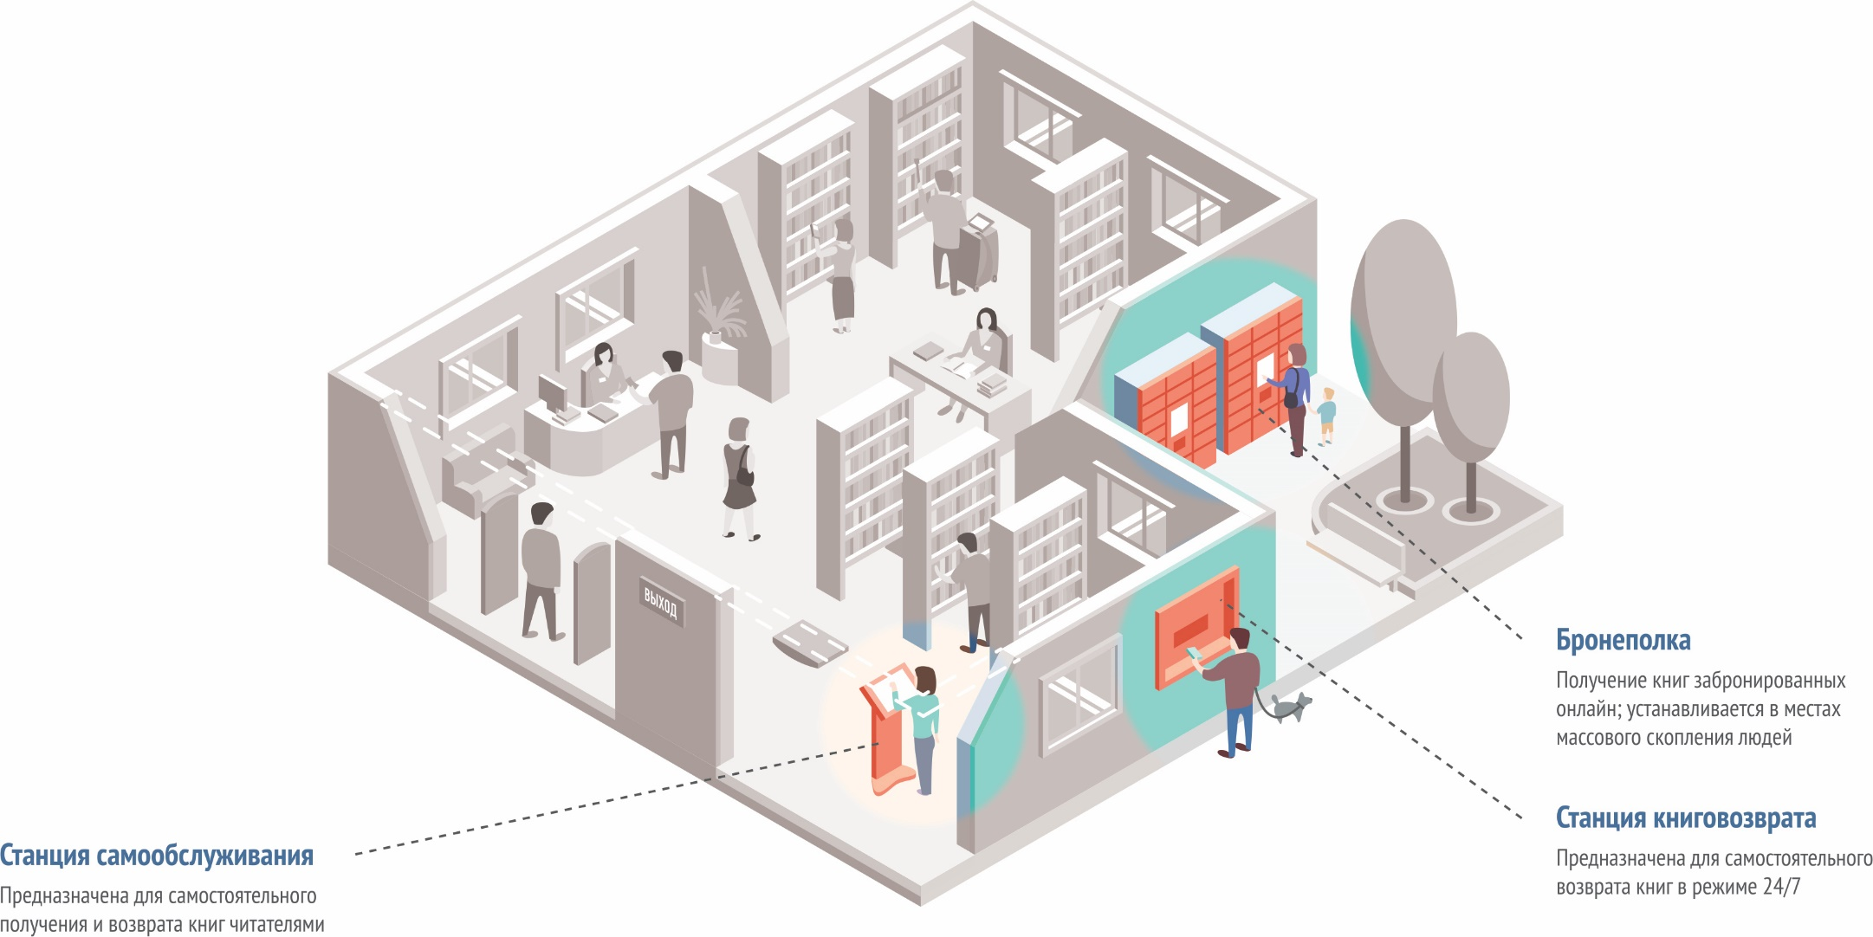
Самообслуживание читателей
7

Slide 25
Преимущества использования
RFID-технологии в библиотеках
Технология RFID позволяет выполнять операции выдачи и приёма книг не поштучно, а группами, до 20 книг одновременно. При этом история движения автоматически сохраняется в информационной системе по каждому изданию отдельно.
Внедрение RFID-системы в библиотеки позволяет:
снизить влияние человеческого фактора на операции с фондами и исключить возможности ошибочной идентификации;
увеличить скорость обслуживания посетителей за счет оптимизации рабочего времени библиотекарей и установки систем самообслуживания (станция АКВ, станция книговозврата, бронеполка);
сократить время проведения инвентаризации;
обеспечить сохранность книжного фонда от краж и порчи;
сделать процесс перемещения книг внутри фонда и за его пределами максимально прозрачным;
оперативно осуществлять расстановку фондов в соответствии c требованиями библиотеки.
Интеграция RFID-технологий в автоматизированную информационную библиотечную систему (АИБС) позволяет перевести учреждение на качественно иной уровень – сделать библиотеку привлекательной для читателей, более эффективной и производительной.
В отличие от других методов маркировки, система RFID обладает неоспоримым преимуществом – это возможность поэтапного внедрения, в зависимости от располагаемых средств и потребностей библиотеки.

Slide 26
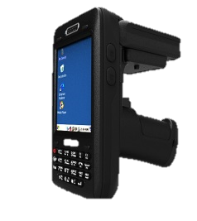
RFID-оборудование для библиотек
Настольный считыватель
Портальный считыватель
Потолочный считыватель
Станция книговыдачи
Инвентаризационная тележка
Мобильный считаватель

Slide 27
RFID-оборудование для библиотек
Оборудование | Базовый комплект | Антикражный контроль | Инвентаризация и поиск | Самообслуживание читателей
RFID-метки | ·
Настольный считыватель | ·
Читательский билет | ·
Считыватель портальный |  | ·
Считыватель потолочный |  | ·
Мобильный считыватель |  |  | ·
Инвентаризационная тележка |  |  | ·
Станция самообслуживания |  |  |  | ·
Станция книговозврата |  |  |  | ·
Бронеполка |  |  |  | ·

Slide 28
RFID в библиотеках
Задача:
Автоматизация библиотечных процессов – книговыдача, учет и
инвентаризация, обеспечение антикражных функций.
Что сделано нами:
поставка RFID-меток и оборудования;
интеграция RFID-оборудования с АИБС;
создание RFID-инфраструктуры, настройка и техническая поддержка.
разработка нестандартных решений.
Технология RFID применяется в крупнейших библиотеках страны, постепенно вытесняя устаревшие штрих-коды. Способность группового учета объектов, устойчивость к воздействиям окружающей среды и возможность многократного использования RFID-меток - преимущества RFID-технологии перед другими методами идентификации объектов учета.

Slide 29
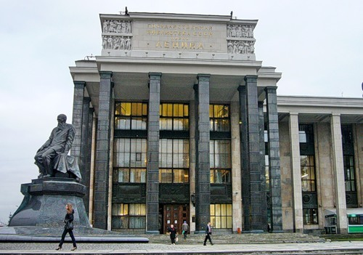
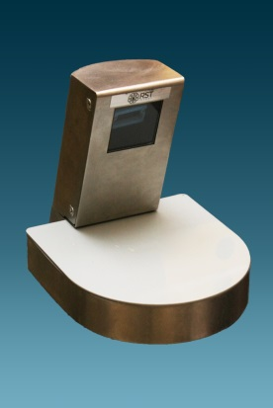
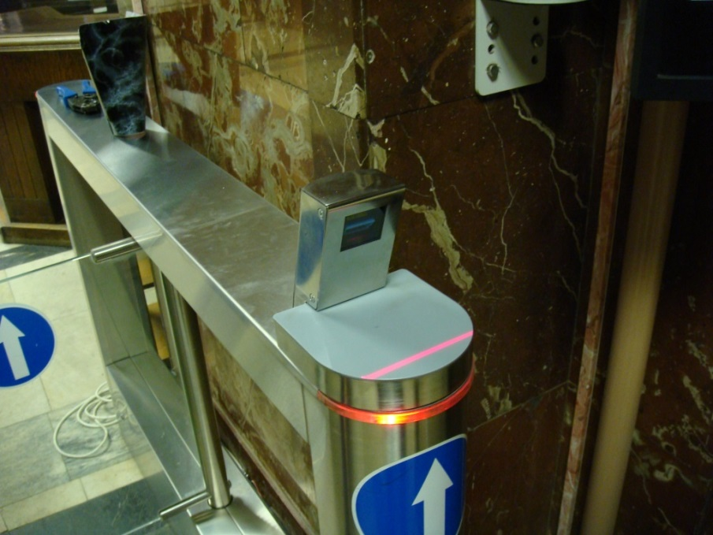
Российская государственная библиотека
Задача:
Разработка системы контроля доступа к фондам библиотеки.
Что сделано нами:
поставка читательских билетов RFID;
интеграция RFID-оборудования с АИБС;
создание RFID-инфраструктуры, настройка и техническая поддержка.
разработка нестандартных решений – RFID-турникеты.
Специально для данного проекта инженерами ООО «РСТ-Инвент» было разработано и произведено оборудование для модернизации турникетов, оснащенное как считывателем штрих-кодов, так и RFID-модулями. В случае необходимости, предусмотрена деинсталляция сканера штрих-кодов без ущерба для внешнего вида турникета и вмешательства в конструкцию.

Slide 30
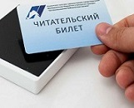
Южный Федеральный Университет
Задача:
Кампусный проект в Южном Федеральном Университете.
Что сделано нами:
использование карт НСПК «МИР» в качестве читательских билетов;
интеграция RFID-оборудования с АИБС;
создание RFID-инфраструктуры, настройка и техническая поддержка.
Специально для данного проекта инженерами ООО «Корпоративные Бизнес Системы» была разработана и произведена интеграция нефинансового приложения Национальной системы платежных карт «МИР» со считывателями СКУД для контроля доступа в вузе, в т.ч. в Библиотеку и со считывателями Библиотеки для идентификации владельца карты МИР и использования в качестве читательского билета.

Slide 31
Контакты
info@rst-invent.ru
www.rst-invent.ru
Санкт-Петербург
Москва
195220, г. Санкт-Петербург, пр. Непокоренных, 49, офис 701
+7 (812) 318-17-17, 493-37-17
117420, г. Москва, ул. Наметкина, 10А, корп. 1, БЦ «Альянс»
+7 (495) 640-78-48

